Slide 1

銀髮旅遊
飯店業者的變革

Slide 2
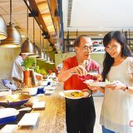
銀髮商機
台灣已邁入高齡化社會，銀髮族成為一股不容小覷的消費新勢力，許多飯店業者看準銀髮商機，紛紛改善硬體設施，以符合年長者需求，除常態性的敬老優惠，也推出重陽節專案，年長者不但可免費用餐、住宿半價，業者更貼心從食物著手，設計出適合年長者品嘗的餐點。

Slide 3
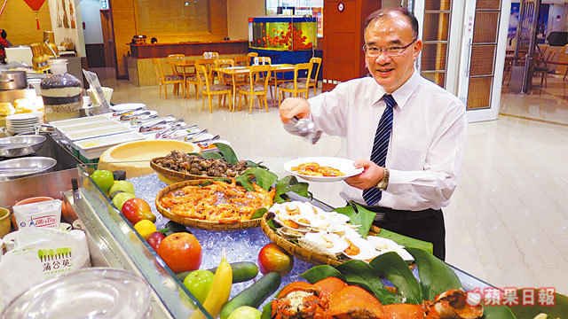
飲食優惠
高雄君鴻國際酒店從去年開始，針對銀髮顧客提供栢麗廳自助餐午餐8折，下午茶、晚餐7.5折優惠，行銷企劃部經理陳怡樺表示：「自推出優惠方案以來，家庭、銀髮族客層至少增加2成。」
高雄蓮潭國際會館明(29)日~10/3也推出80歲以上顧客午餐、下午茶、晚餐可免費用餐。

Slide 4
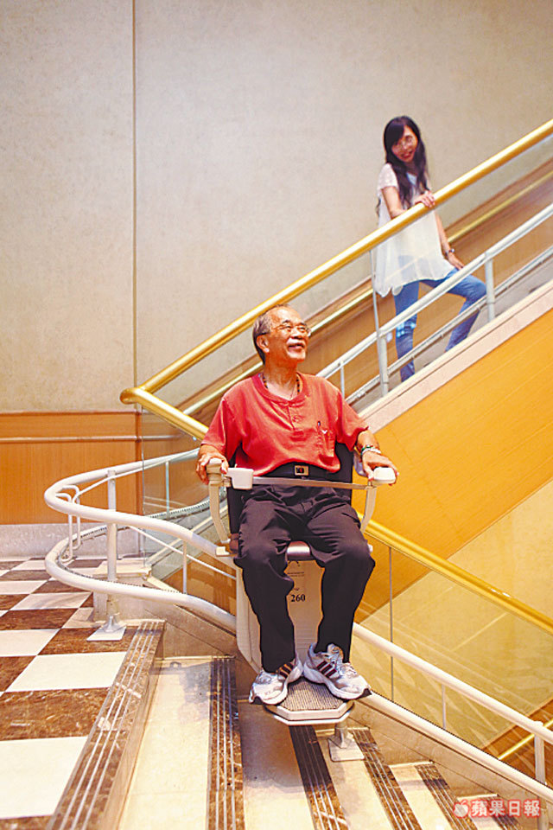
硬體設施改善
台中金典酒店栢麗廳則推出用餐6.5折的敬老特惠，公關部副理郭建志說：「敬老優惠為常態活動，推出後年長顧客群大幅增加。」且在無電梯抵達的樓層設置了升降椅，至於有高低差的階梯側邊則改裝為平緩斜坡，以利銀髮族長輩行走。

Slide 5
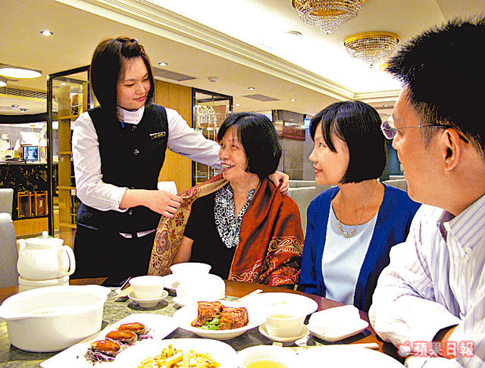
針對特殊需求提供服務
欣葉餐廳也針對銀髮族、行動不便者，在樓梯旁設置了升降椅，同時考量到年長顧客比較怕冷，還提供披肩供保暖。

Slide 6
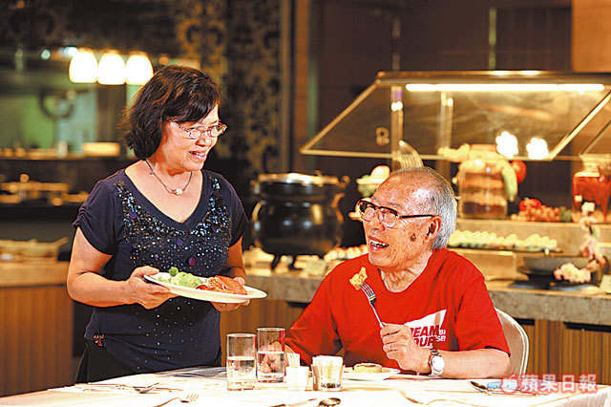
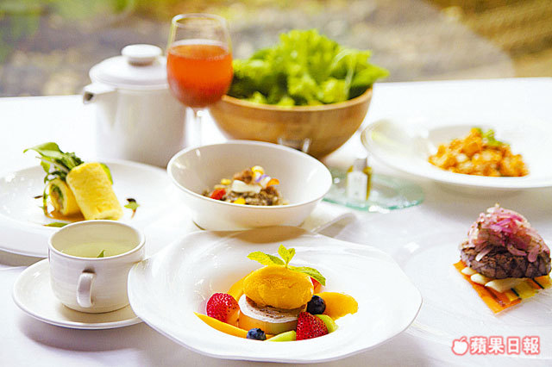
針對長輩需求 餐飲更清淡
除了改善硬體設施，度假方案、餐飲也調整成適合年長者的內容。福容飯店整合行銷部專員黃婉真說：「旗下度假型飯店今年初已推出專為長者設計的專案，內容包含健康早操及血壓健檢，並提供泡茶組、棋盤組，餐點則搭配由阿基師設計的養生餐。」

Slide 7
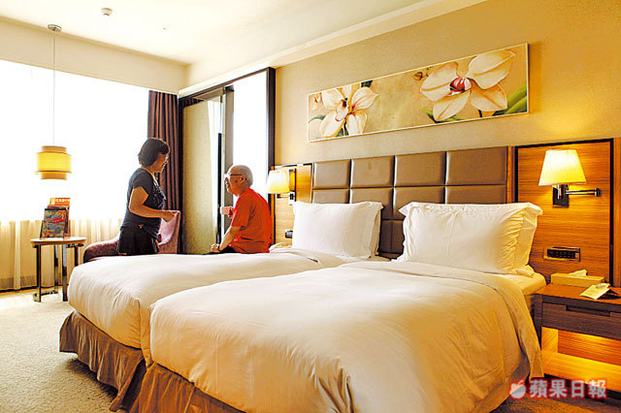
住房優惠
台北福容推出重陽敬老專案，65歲以上長者自助餐可享半價，精緻客房原價8000元，也可享半價優惠。

Slide 8
銀髮族旅遊團需特別注意事項
出國天數可適度加長
早餐時間提早，晚上休息時間往前
住宿安排宜近市區
減少搭車通勤之時間
領隊資格需較為資深
Notes:
前三點 especially for 飯店業者

Slide 9
高齡友善旅館登錄制度
日本 對於高齡者休閒旅遊的重視，主要針對國內短期旅遊提供高齡旅遊友善的做法。例如推動高齡友 善旅館登錄制度、針對高齡者的行動不便、身 體健康以及身障進行設施的改善，旅館需要設立醫療專區，以及無障礙空間，以使高齡者能安心 居住。
針對高齡者健康進行料理菜單的設計。
服務要使高齡者身心愉悅並且針對高齡者個別 需求提供協助。
Notes:
為因應老齡化社會的到來並以友善高齡者為其目標的旅館認證制度

Slide 10
高齡友善旅館評鑑標準
(1)公共廁所內需要配有緊急聯絡設備
(2)提供專為高齡者設計的料理菜單
(3)有專為高齡者所設置的書房以及客房
(4)對於服務員需提供有關老人特別應對之教
育訓練
(5)在旅館適當的區域中提供醫療專區
(6)旅館業者需要提供無障礙 化設施

Slide 11
首創高齡友善旅館認證 南投搶銀髮商機
交通部觀光局於前年針對銀髮族進行的旅遊調查結果，銀髮族10大熱門景點中，南投縣的日月潭、溪頭、天空之橋、埔里等4處景點均名列其中
南投縣政府自2014年起開始推動「高齡友善旅館輔導」與「高齡友善商店認證」等計畫
第一場次高齡友善旅館認證作業現場審查，由中華民國殘障聯盟無障礙環境推動委員會主委劉金鐘擔任，他以身障人士與高齡長者的角色，訪視日月潭區4間飯店有無障礙客房、白金客房、餐廳與養生餐飲，體驗業者的軟硬體友善服務。

Slide 12
高齡友善旅館--白金服務
「白金服務」認證分兩方面，硬體方面特別針對「防滑」、「防跌」提供安全輔助，並備有電視遙控器放大圖示、電話大字說明、小夜燈、燈源說明貼紙等
軟體部分則以少油、少糖、少鹽的養生餐飲，及提供遊程規劃、免費戶外活動與交通接駁等服務。
劉金鐘表示，日月潭大飯店的白金養生套餐令他印象深刻，簡直吃得有點流連忘返，所用食材都是在地的，蔬菜都切成丁，對年紀大、牙齒不好的他，不會有咀嚼上的問題，濃湯更是熬了72小時，絲瓜的原汁原味也讓他一吃難忘。

Slide 13
南投縣七家旅館 獲得高齡友善旅館認證
南投縣觀光處及衛生局，辦理高齡友善旅館輔導計畫，目前已有7家通過認證為高齡友善旅館。
縣府表示，未來也將持續推動高齡友善商店及旅館計畫，將南投縣打造為一個適合高齡者旅遊的安全環境。
增加「服務訓練」、「高齡餐飲」、「醫療扶助」及「樂齡活動」等幾個面向，輔導業者提供適合高齡者的白金服務。
實施以來，已有「雲品酒店」、「日月潭大飯店」、「日月潭大淶閣」、「台一楓樺卉館」、「天水蓮大飯店」、「孟宗山莊」及「溪頭米堤飯店」等7間旅館獲得認證。

Slide 14
福容大飯店
針對銀髮族最注重的飲食方面，特別研發設計活力早餐及養生餐、每日現打蔬果汁，啟動活力滿滿的一天，迎接美好旅程。遊樂部份，除了定點交通接駁方便長者到飯店外，飯店內更貼心備有茶具組、血壓器及深受銀髮族喜愛的KTV歡唱，更提供免費自行車兌換券，騎動健康同時飽覽滬尾之美，長青假期專案係針對年滿55歲以上消費族群旅遊特性所客製開發的專案，內容以漫遊、舒活為旅遊主軸，除了提供銀髮族充分休憩外，在飯店內享受養生餐或悠閒漫步在美景中，享受老而好的退休生活，也享受人生。

Slide 15
老人食慾不振的原因
身體過度勞累，胃壁供血不足，胃消化功能減弱導致食慾不振；
情緒過於緊張， 引發胃內分泌酸干擾功能失調，造成食慾不振；
經常暴飲暴食，導致胃部過度擴張引發的食 慾不振；過量抽煙酗酒，損傷胃粘膜，造成潰瘍病、慢性胃炎，甚至造成胃和十二指腸穿孔 引發食慾不振；
經常食用生冷食物，導致胃寒，引發噁心、嘔吐，從而造成食慾不振；
晚餐 進食過多，胃腸負擔過重，胃液分泌紊亂，引發食慾不振等。此外，老人過於肥胖、睡眠不 好、身患糖尿病、消化道癌症、藥物因素及心理精神方面疾病

Slide 16
如果老年人經常食慾不振 就要考慮補鋅了
多吃些含鋅 的食物，預防老年人缺鋅的最好方法是食物多樣化，葷素搭配，注意平衡膳食，一般情況下， 動物性食物含鋅量較高，較易被人體吸收利用。
水果一般含鋅較少。此外，食物越精製，烹調過程越複雜，鋅的丟失就越嚴重，除了補 充含鋅量較多的食品外，還可在醫生指導下口服含鋅藥物。

Slide 17
政府推動高齡友善環境之原因
1.創造一符合長者特殊需要的友善、支持、尊重與可近 的療癒環境
2.有計畫的提供一套安全、增進健康、有效、全人、以 病人為中心且具協調性的照護。
3.促進長者與其家庭對自身健康與照護的掌控能力。

Slide 18
高齡友善健康照護四大標準
具體的實施策略，涵蓋了
1.管理政策
2.溝通與服務
3. 物理環境
4.照護流程等四大標準

Slide 19
管理政策標準分哪三大項
1.建立醫院高齡友善政策 （1)在管理政策上，首先成立高齡友善醫院推動小組。 （2)創立了員工提案制度。
2.資源與支持可分為： （1)人才：在專業人才資源上，設立老人專科、開辦整 合門診，組織專門的照護團隊，並持續投入高齡教育 訓練課程。 （2)資金：在資金上，逐漸增加高齡業務單位的預算。 （3)資訊：在資訊上，創立資訊平台。

Slide 20
3.政策續監測與改善
（1)設立了許多持續監測與改善的措施
（2)醫療品質暨病人安全委員的設立。
（3)成立整合性照護門診服務。

Slide 21
高齡友善健康照護
健康照護之溝通注意事項
（1)與長者溝通技巧 ．臉面向光源、面對病人 ．坐著傾聽 ．說話時留點時間給長者瞭解 ．對長者表示尊敬 ．使用簡單的聲音放大器，例如：助聽器。 ．以低頻聲調、輕聲慢慢講，字詞之間略作停頓。
（2)作業資訊：包括服務時間、收費標準與掛號手續及 交通資訊等，應該以適合長者的方式提供。例如： 體恤長者需要，將門診時間表加大字體供高齡長者 辨識、或在藥袋。

Slide 22
（3)衛教資訊：各種衛教與印刷品以適合長者的方式設 計。
（4)照護過程：對各項處置說明與提供的護理指導結果 進行解說，並與長者及其家人共同參與討論。
（5)尊重決定：尊重長者在照護上作決定的能力與權 力。例如：照護時與長者進行面對面溝通、或進 行病人權利宣導等等。

Slide 23
健康照護之服務標準的注意事項
（1)行政程序：調整行政程序以因應長者的特殊需要。 （2)經費補助：發現及支持有經濟困難的長者，提供適 當的照護。
（3)志工協助：擬定志工計畫以適切的協助病人與訪客 的接待、導引、交通、閱讀、書寫、陪伴或其他服 務。

Slide 24
健康照護之物理環境標準的 三大關鍵要素
1.硬體環境
a.儘可能採行「通用設計」中的共通原則。
b.衛生所有整體環境應保持清潔舒適。
c.應有良好的照明設備，防滑地面、穩固的家具以及安 全的走道及樓梯。
d.應設有無障礙廁所，且廁所應設有緊急求救警鈴。
e.走廊走道兩側應設有扶手。

Slide 25
2.交通與行動 交通與行動部份，是指對外交通的方便性，主要在於動 線及輔助。
3.標誌與識別
a.設有簡單易讀的標示及措施，以利定位及辨識照護者 和服務。
b.醫護人員應佩戴識別證，志工人員也應穿著背心或佩 戴名牌，以方便病人辨識。

Slide 26
健康照護之照護流桯標準
照護流程可分為三階段來進行：
1.病人照護需求評估：健康行為評估、疾病評估、用藥評 估、周全性老人評估、需求評估的執行標準。
2.病人介入與管理：自主管理、主動管理。
3.社區參與和持續性照護：照護團隊整合、連續照護執行、 社區服務。

Slide 27
淺談銀髮商機之特色與要點
由於部分銀髮族對於獲取金錢已沒有必須的需求，反之，辛勞大半輩子，這類銀髮族多希望透過旅遊累積體驗和見聞，甚至是圓年輕時的出國夢，因此對於旅遊活動或旅遊產業一直具有一定程度的需求。

Slide 28
四種旅遊形式
「農業旅遊」主要具有「懷舊」、「自然」、「緩慢」、「健康」、「體驗」的特性，可滿足銀髮族對於旅遊應該要可以放鬆、健康養生之需求。
而目前亦有許多國家推出「長宿旅遊」之行程，歡迎其他國家之銀髮族前往長住並消費；透過此種類型之旅遊方式，銀髮族得以自我規劃、安排行程，或至物價水準相對較低廉的其他國家長住一陣，體驗不同的文化風情，並且在當地享有相對豪華的服務。

Slide 29
「保健旅遊」主要則是針對銀髮族養生保健之需求。
此外，「郵輪旅遊」目前在台灣雖然相對較不流行，然其可突破陸地交通的限制，並降低銀髮族在旅程中需轉乘或更換住宿地點的舟車勞頓，亦不失為銀髮族旅遊時的選擇。

Slide 30
參考資料
http://www.fullon-hotels.com.tw/?Nsn=5&Ssn=4334
http://journal.gerontechnology.org.tw/Files/2013ConferencePaper/44.pdf
http://ksph.kcg.gov.tw/12/file/n7-2.pdf

